Slide 1
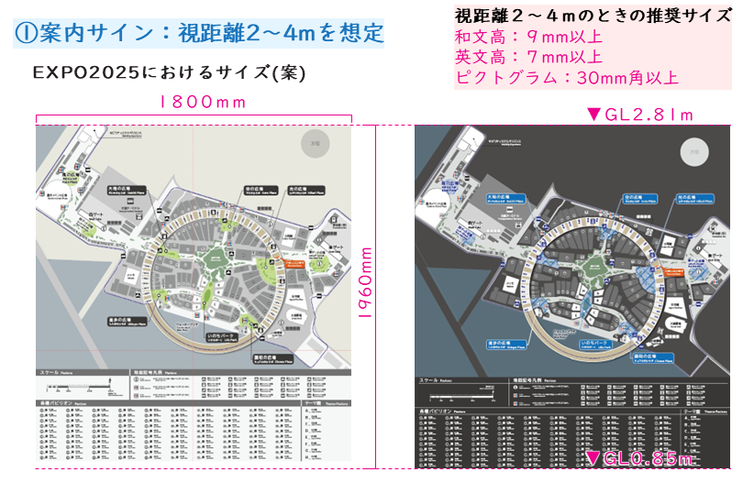
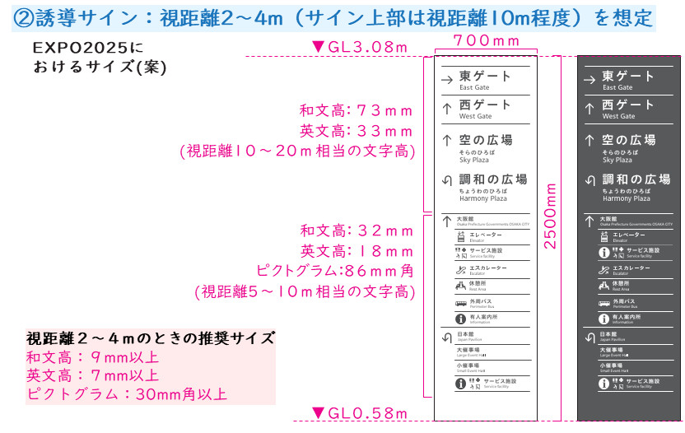
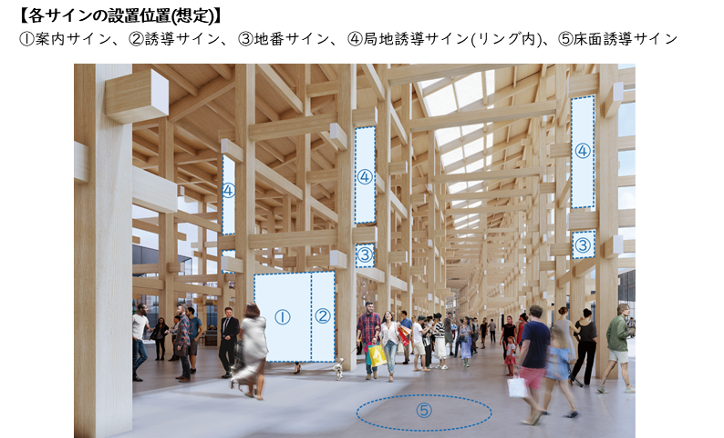
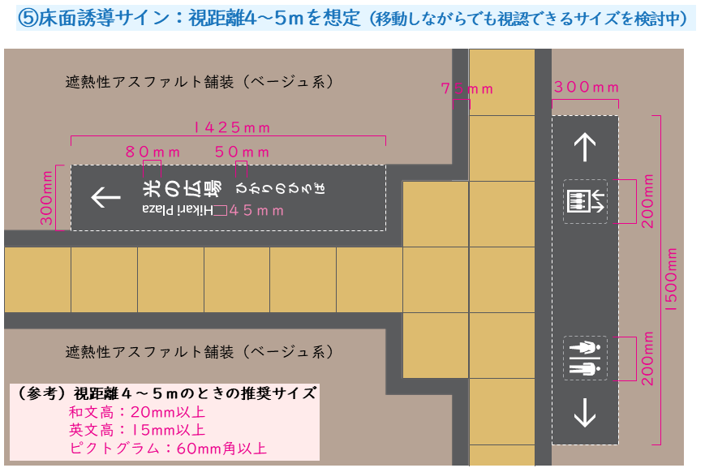
2025年日本国際博覧会 施設整備に関するユニバーサルデザインワークショップ
第３回移動･案内･誘導に関する検討会の議事概要について
移動･案内･誘導 ③
会議概要
会場全体
日 時
場 所 | ２０２５年日本国際博覧会協会 会議室・オンライン併催
委員出席者 (順不同、敬称略) | 柳原 崇男[近畿大学理工学部社会環境工学科 准教授]、三星 昭宏[近畿大学理工学部 名誉教授]、岡田 多栄子[公益社団法人 京都府視覚障害者協会 主席副会長]、小尾 隆一 [社会福祉法人 大阪手をつなぐ育成会 常務理事]、六條 友聡[ＮＰＯ法人ちゅうぶ 理事]、吉川 ひとみ[アクセス関西ネットワーク]、西村 秀樹[滋賀県視覚障害者福祉協会]、岸本 慶子[自立生活夢宙センター 交通アクセス担当]、尾上 浩二[DPI日本会議 副議長]、堀 篤子[NPO法人ちゅうぶ スタッフ・障害者の自立と完全参加を目指す大阪連絡会議 交通部会担当]、橋口 亜希子[橋口亜希子個人事務所 代表]、矢倉 紀[NPO法人大阪盲ろう者友の会 代表理事]
検討対象施設 | 会場全体（園路・広場など）
検討テーマ | ①サインのサンプル確認 ②視覚障がい者誘導用ブロック・点字鋲及び インターロッキングブロック・リングウッドデッキ（CLT材）のサンプル確認
２０２３年２月３日（金）15時から17時30分まで
まとめ（決定事項）
・点字ブロックとインターロッキングブロックの敷設の考え方については、今回お示した内容で進めていく。
・案内サインが設置される足元には、植栽帯などを設けないよう、計画していく段階で確認していく。
・サインについては大きめの文字で、黒い背景に白い文字が見えやすいという意見が多かった。屋外でも黒い背景のサインが見えやすいのか、屋外における色の違いによるサインの見つけやすさについては引き続き検討する。
・矢印、数字、ピクトサインについても、大きくできないか引き続き検討していく。
・ひらがな表記は、行動起点となる広場名称に対して併記する方針。
・案内サインの設置位置は、ゲート施設や広場とし、そこを行動拠点にして次に自分がどこへ行くかを決めてもらうようなシステムをイメージしている。案内サイン自体は、来場者が向いている方向に合わせてマップの角度を変えるので、場所によっては、マップが縦になったり上下反転したりする。今回提示したマップでは下に施設名称を記載しているが、縦に記載するケースも出てくる。設置する場所や向きによってレイアウトが変わる。
・現時点でお示しできていない、カラー、素材による見え方の違いなどは引き続き検討をすすめながら、どのようにして皆様のご意見をお聞きすることができるか検討していく。
主なご意見
サイン全般について
・ロービジョンの人にとっては、サインにどこまで近づけるかが１番の課題。サインの近くに植栽帯などがあると近づけない。
・発達障がいは別名、情報処理障がいと言われている。非日常的空間では、情報と移動が連続して担保されていることが重要。
・黒い背景で白い文字にした場合、光の当たり方によって見えやすさが維持できるか、配慮いただきたい。
・目的地までの距離を表示するのも安心安全につながる。
・重い知的障がいの人のために、必ずルビを入れてほしい。ピクトグラムもなるべく大きく表示してほしい。
・情報を補うために、ピクトグラムを複数使って、分かりやすい表示をしてほしい。
・今回お示しいただいたサンプルは、全般に文字が小さい。会場全体地図は情報を簡素化して、別途個別に看板を設けるなど、もう少し分かりやすくなれば良い。一方で看板ばかり増えるという問題や盤面のデザインの課題がある。
・ロービジョンの人は黒い背景に白い文字が見えやすいという意見が多い。ただし、黒色の背景は威圧感を感じる人も多いと思うので、輝度比が確保できる程度の濃いめの背景色も検討いただければと思う。
案内サイン・誘導サインのサンプルについて
・案内サイン、誘導サインは黒い背景の方が見えやすい。一方、離れたところから見ると、白い背景のほうが地図があることを認識しやすい、昼に屋外で行われるイベントなので、白い背景に黒い文字の案内サインのほうが合うといったご意見もあった。
・黒い背景の案内サインをじっと見ていると目が疲れる。
・黒い背景の案内サインは、盤面のコントラストをもっとはっきりしてほしい。
・ロービジョンの人にとっては推奨文字サイズでもかなり小さい。特に下段の施設名称の文字は小さくて見えづらかった。
・設置場所ごとに、地図内の矢印の向きなどを進行方向に合わせて変えてほしい。
・案内マップの上に照明が付いていると、遠くからでも案内マップがあることが分かる。天気が悪いときでも見えやすい。
・案内サインの情報量が多い。全体も大事だが部分だけの情報も欲しい。
・「現在地」という表現が分からない人もいるので、案内地図の中で「いまここにいます」と書いているのはわかりやすい。
・離れた地点から確認したとき、誘導サインの矢印の示している方向が確認しづらかった。
局地誘導サイン・地番サインのサンプルについて
・文字が大きいサインが最も分かりやすい。同じ文字サイズであれば、黒い背景に白い文字の方が見えやすい。
・ピクトサインに関しては、白い背景に黒いピクトを使った方がわかりやすいと思った。
・地番サインの文字は、もう少し大きくしてほしい。数字は読みにくい。
・地番サインがアルファベットと数字だけなので、手がかりにしやすく、とてもわかりやすい。
床面誘導サインについて
・分かりやすくて良い。人混みで前が見えない、上が見えないときに有効だと思う。
・タイプCパビリオンや大規模トイレ、ウォータープラザ周辺が少ない。設置箇所数を増やせないか検討していただきたい。
・文字そのものがもう少し太くなれば良い。横文字のほうが見えやすい。ピクトは小さく見えるので、大きくしてほしい。
・矢印の近くに東西南北の方位を示すと分かりやすいのではないか。
・床に書いた文字で１番読みにくいのは漢字の縦書きで、文字高さ90ミリは必要だが、ロービジョンの人に読んでもらうには120ミリ必要。ただし、120ミリまで大きくすると全体が見えづらくなってしまうので調整が必要。
インターロッキングブロック・点字ブロックのサンプルについて
・インターロッキングブロックは、足裏でも白状でも、点字ブロックを十分感じ取れる。
・ロービジョンの人にとっては、舗装の色の並びによって、点字ブロックの見えやすさや歩きやすさも変わる。
・点字ブロックの両端を濃いグレーで縁取りするのはとても分かりやすい。
※本資料の設計内容は、今後変更の可能性がございます。
公表日：2023年6月13日

